Slide 1
出生缺陷的预防
汇报人：夷陵妇幼 杨金华

Slide 2
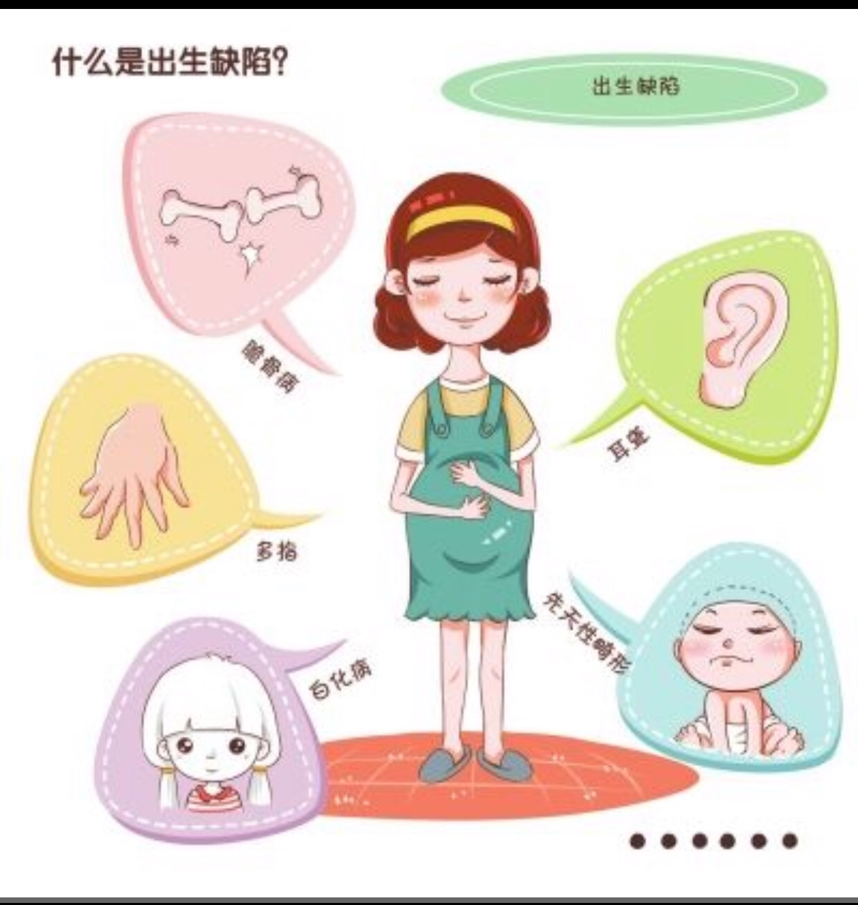
什么是出生缺陷
是指婴儿出生时就存在的
机体结构和功能异常
是指遗传因素和环境因素
使胚胎发育过程发生紊乱而出现的
先天性畸形、遗传代谢性缺陷，先天性残疾
免疫性疾病、智力低下等

Slide 3
卫生部《中国出生缺陷防治报告》
顺位 | 2006年 | 2016年
1 | 先天性心脏病 | 先天性心脏病
2 | 多指（趾） | 多指（趾）
3 | 总唇裂 | 总唇裂
4 | 神经管缺陷 | 并指（趾）
5 | 先天性脑积水 | 马蹄内翻
6 | 肢体短缩 | 尿道下裂
7 | 并指（趾） | 先天性脑积水
8 | 尿道下裂 | 小耳
9 | 马蹄内翻 | 肢体短缩
10 | 小耳 | 直肠肛门闭锁或狭窄

Slide 4
1996年，中国出生缺陷率只有0.8%，到2012年却高达5.6%，中国被世界卫生组织认定为出生缺陷高发国家，据专家估计，中国每年约有20-30万肉眼可见的先天畸形儿出生，加上出生后数月和数年才显现出来的缺陷，中国先天残疾儿童总数高达80-120万，约占每年出生人口总数的4-6%

Slide 5
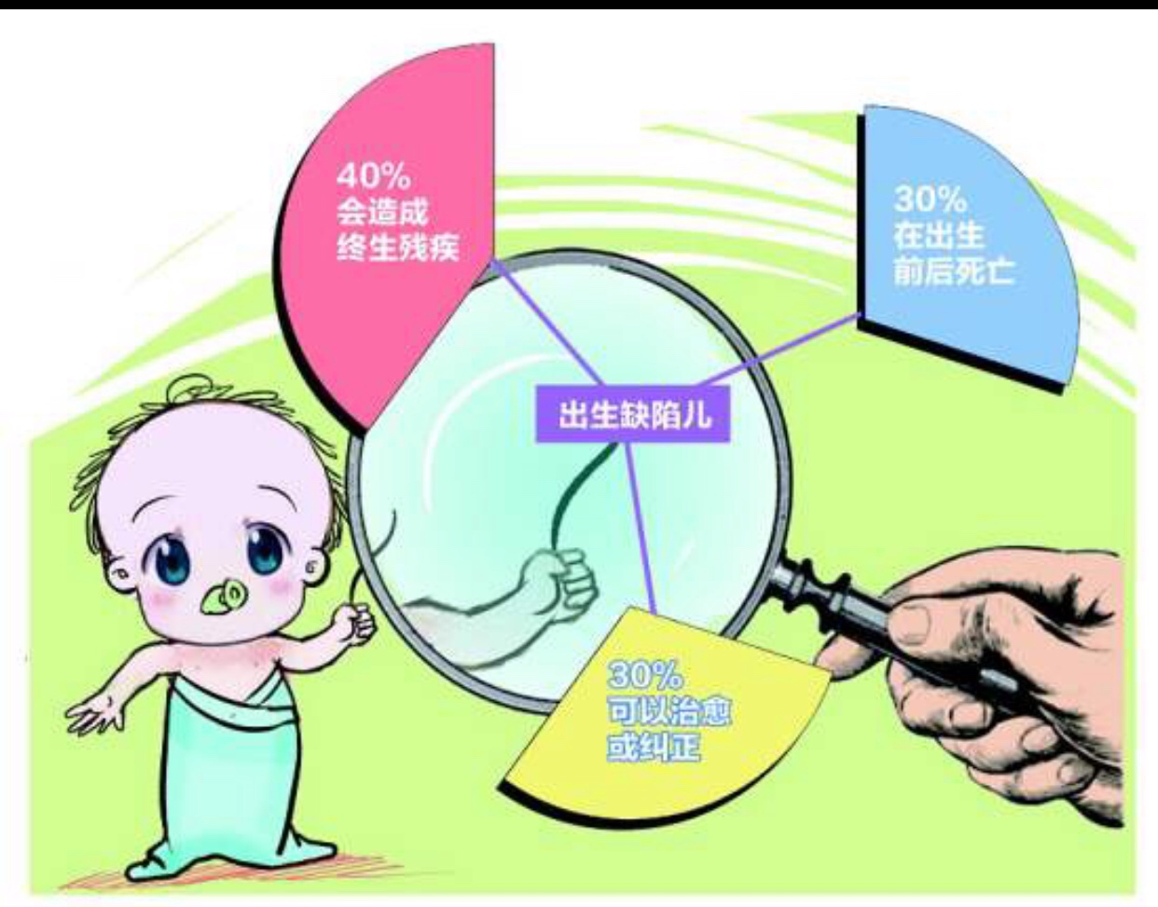
常见出生缺陷的分类
形态异常
变形缺陷-异常外力作用正常组织，如羊水少、子宫畸形
裂解缺陷-正常发育胎儿受到破坏性因素，如羊膜带
发育不良-细胞不能形成正常组织
畸形缺陷-组织发育不良引起的一系列缺陷
功能障碍
代谢病
染色体病
基因病（单基因、多基因）

Slide 6
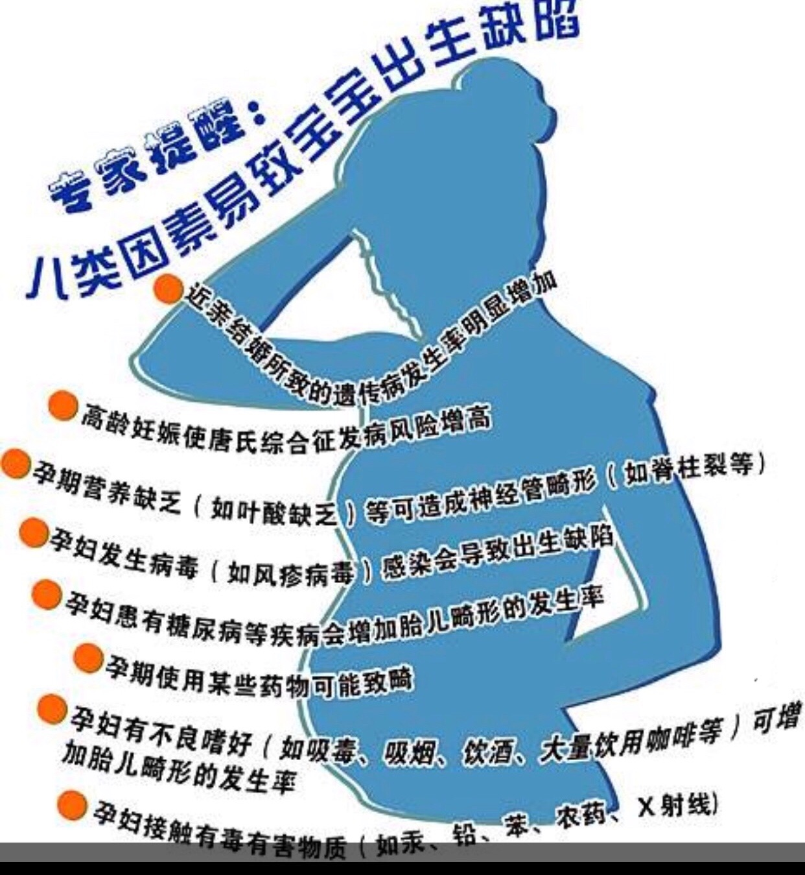
引起出生缺陷的原因
遗传因素
母体的营养状况
药物致畸
生物理化因素

Slide 7
遗 传 因 素

Slide 8
母 体 营 养 因 素

Slide 9
母 体 营 养 因 素
蛋白质不足 胎儿大脑重量轻，脑内蛋白质含量低，色氨酸不足致先天性白内障
糖过多 先天白内障，先心、骶尾异常、多发畸形
脂类 胆固醇过多过少致胎儿畸形，缺乏长链不饱和脂肪酸卵磷脂使脑发育迟缓
钙磷长期不足 肢体发育异常，骨化异常
镁异常 唇裂、短舌、小颌、多趾、小肺、膈疝、肾积水等
锌缺乏 染色体异常、脊柱裂、无脑儿、肺畸形

Slide 10
母 体 营 养 因 素
碘缺乏 侏儒呆小症、甲状腺肿、神经系统发育迟缓、先天性心脏病、骨骼异常
铜缺乏 先天性心脏病、骨骼畸形
维生素A缺乏 眼、泌尿生殖道畸形、心肺畸形、流产、胎死宫内
维生素D缺乏 佝偻病、牙釉质发育不良
维生素E缺乏 流产、无脑儿、脑疝、足畸形、唇裂
维生素B12不足 脑积水、眼畸形
叶酸不足 无脑儿、脊柱裂、脑膜膨出、先心、唇腭裂、眼畸形
维生素B2不足 神经系统畸形

Slide 11
部 分 致 畸 药 物
ACEI类药物
氨基蝶呤
雄激素
卡马西平
氯化联苯
双香豆素
环磷酰胺
丹那唑
乙烯雄酚
异维甲酸
锂
甲硫咪唑
氨甲蝶呤
青霉胺
苯妥英钠
放射活性碘
四环素
三甲双酮
丙戊酸

Slide 12
生物理化因素
化学致畸因素
接触有害（毒）化学物质
酒精、尼古丁、毒品
致畸药物
物理致畸因素：射线、噪声、高热
生物致畸因素：风疹病毒、巨细胞病毒、弓形虫、单纯疱疹病毒等

Slide 13
出生缺陷的三级预防

Slide 14
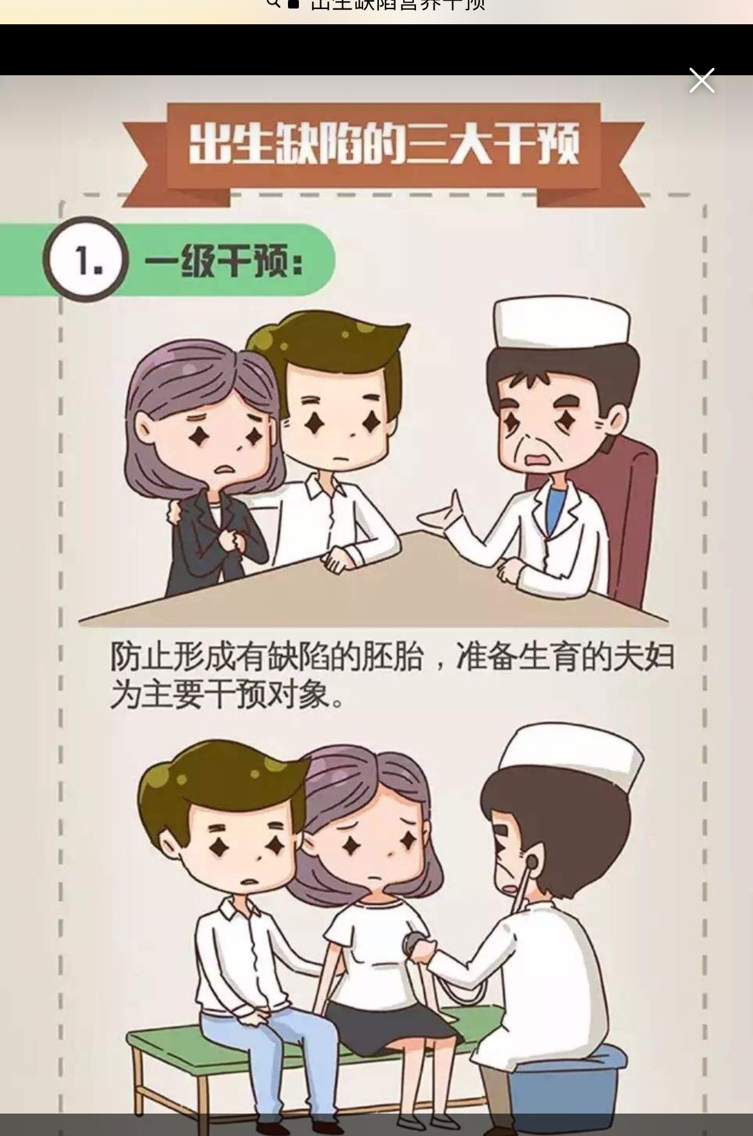
一级预防
遗传咨询
营养干预
孕前（婚前保健）
医学检查
保健指导
医学咨询

Slide 15
遗传咨询任务
正确解答咨询者问题
认真进行临床及实验室检查，明确诊断分析原因
确认是否遗传病
遗传分析
估计遗传风险
提出处理意见

Slide 16
遗传咨询对象
确诊遗传病或先天畸形的患者及家属
连续发生原因不明疾病的家族成员
可疑染色体病或代谢病的儿童
生育过染色体异常的夫妇
反复原因不明流产、死胎
夫妇之一染色体异常者
女性原发闭经不孕夫妇
性器官发育异常者

Slide 17
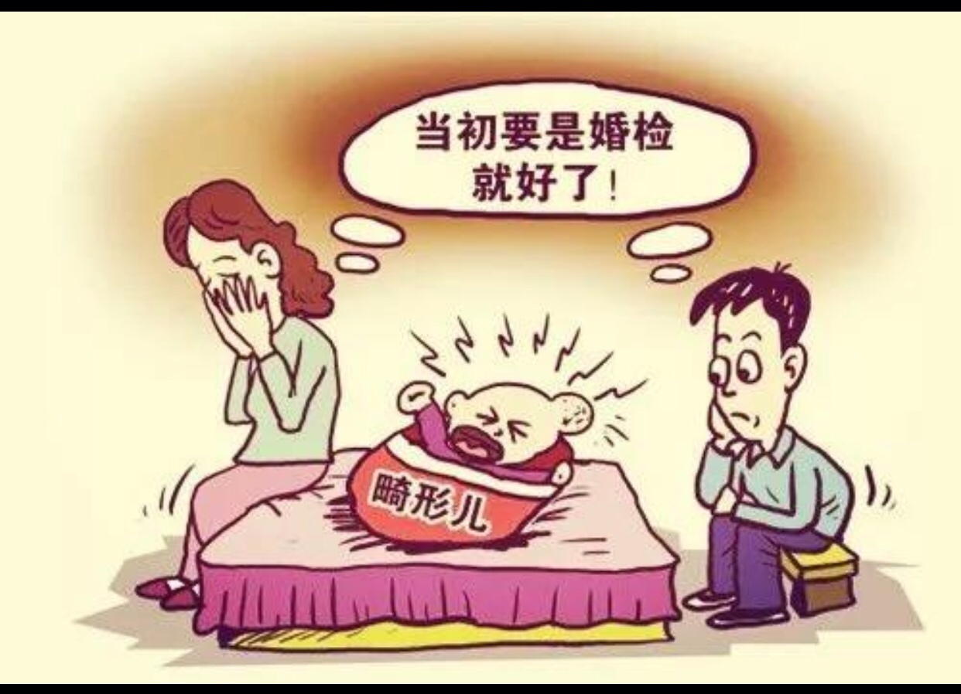
孕前准备
男方：
合理营养，控制体重；
补充叶酸；
既往病史；
合理用药；
有毒有害物质；
生活习惯，运动 等
女方：
避免高龄产妇；
合理营养，控制体重；
补充叶酸；
既往病史；
合理用药；
有毒有害物质；
生活习惯，运动，心理等

Slide 18
叶酸的利用

Slide 19
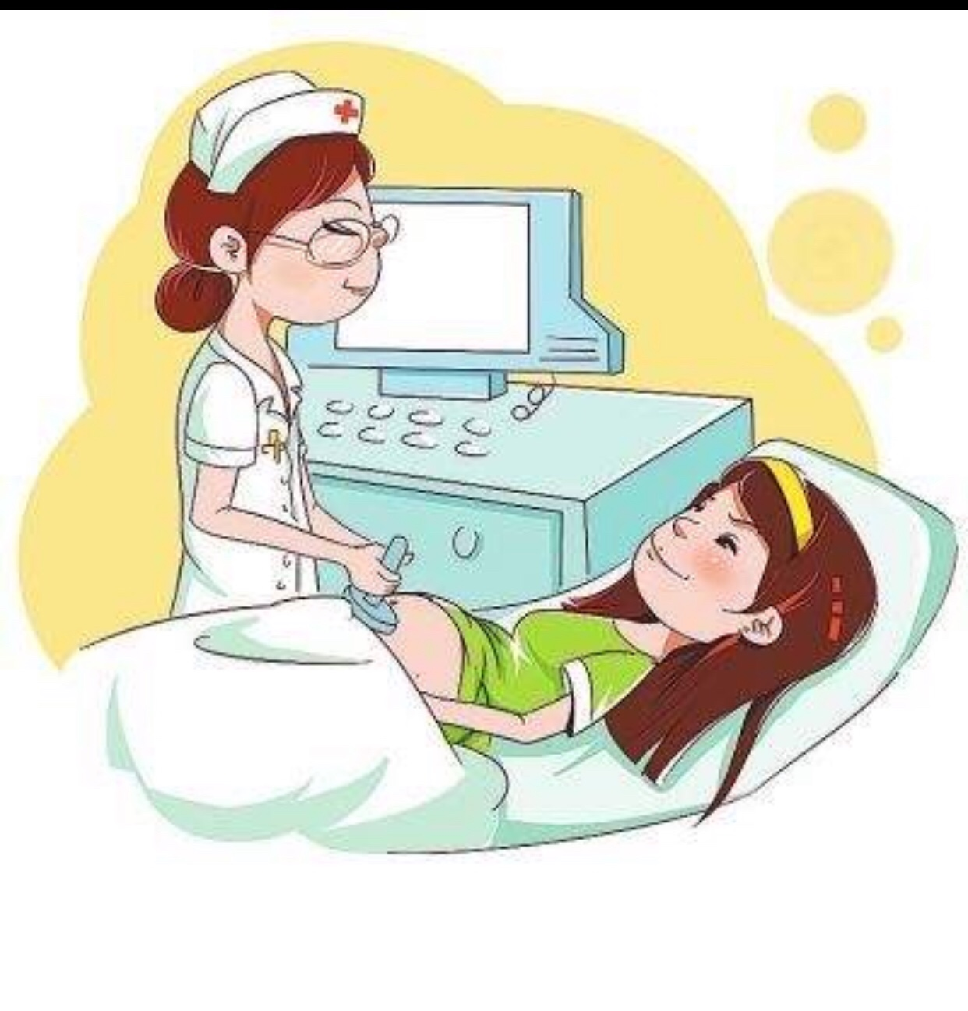
二级预防
通过经济、简便、无创的检测方法，从孕妇人群中发现某些先天缺陷的高危人群，从而进一步产前诊断，以发现胎儿出生缺陷
早期发现、早期评估、早期面对

Slide 20
筛查指征
危害严重
发病率较高，人群分布明确
筛查阳性有进一步明确诊断方法
筛查方法简便
筛查费用明显低于治疗费用

Slide 21
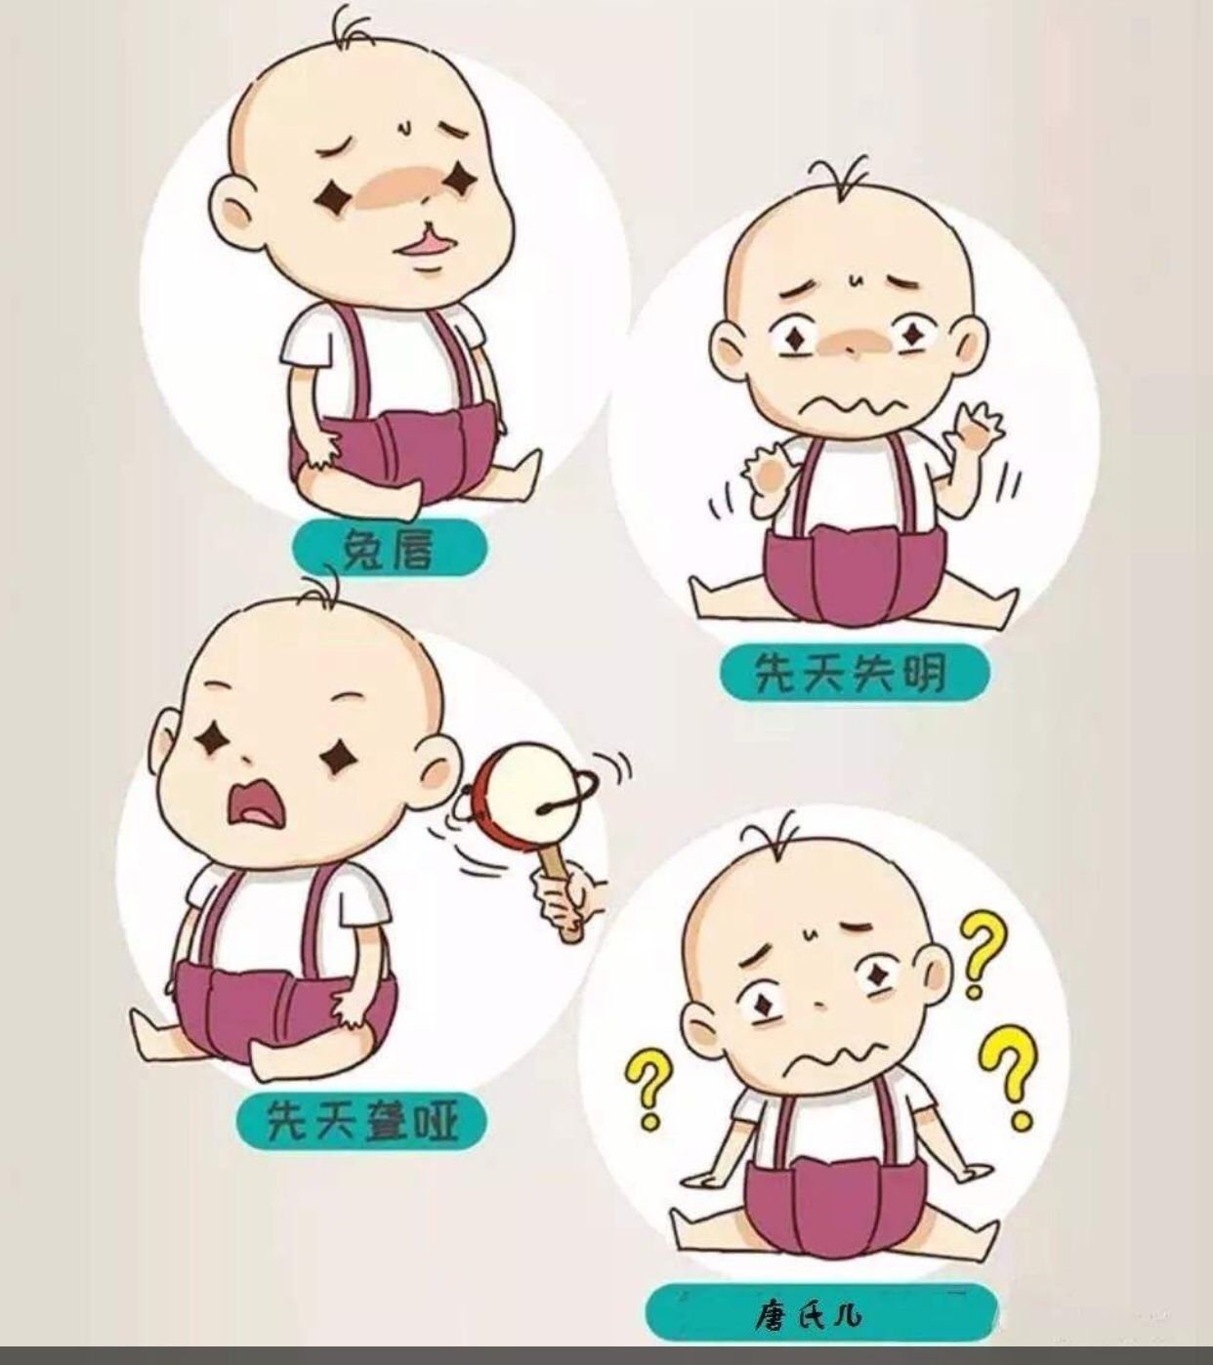
筛查方案
孕妇年龄、生育史、家族史等
超声
血清生化指标筛查
妊娠期感染筛查
遗传病筛查

Slide 22
孕期保健指南
必查项目： 备查项目：
（1）血常规；（2）尿常规；（3）血型（ABO和 Rh血型）；（4）肝功能；（5）肾功能；（6）空腹血糖水平；（7）HBsAg筛查；（8）梅毒血清抗体筛查；（9）HIV筛查；（10）地中海贫血筛查（广东、广西、海南、云南、江西、湖南、湖北、四川、重庆等地区）
（1）子宫颈细胞学检查（1年内未查者）；（2）TORCH 筛查；（3）阴道分泌物检查（常规检查，及淋球菌、沙眼衣原体检查）；（4）甲状腺功能检测；（5）75 g 口服葡萄糖耐量试验（OGTT），针对高危妇女（6）血脂水平检查；（7）妇科超声检查；（8）心电图检查；（9）胸部X线检查 （10）维生素检测

Slide 23
ToRCH的感染特征
01
孕妇感染后，多数无明显症状
02
母婴垂直传播
03
感染可致流产、早产、死胎或新生儿畸形
04
孕妇感染不一定导致胎儿感染，胎儿感染不一定造成出生缺陷
Notes:
在ToRCH感染特征中，我们需要强调的是：孕妇感染不一定导致胎儿感染，胎儿感染不一定造成出生缺陷。

Slide 24
妊娠期ToRCH的检测时间段建议
Tox
怀孕前、孕期前三月
RV
怀孕前、孕期前三月
CMV
怀孕前、整个孕期
HSV
怀孕前、怀孕后三月
Notes:
妊娠期ToRCH筛查具有时效性，不同的病毒筛查目标不同，对筛查的孕周要求也不同，有些病毒在孕早期筛查有意义，有些病毒在孕晚期筛查有意义，有些病毒则在整个孕期都要进行筛查。

Slide 25
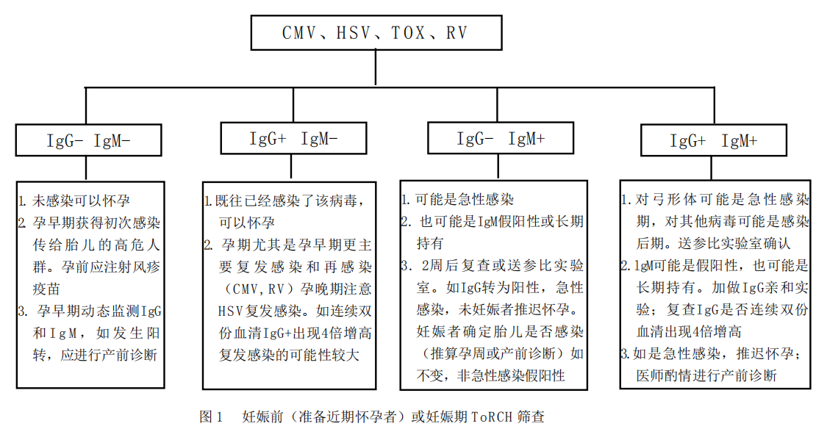
分析结果的解释
点击此处添加正文，文字是您思想的提炼，为了演示发布的良好效果，请言简意赅的阐述您的观点。您的正文已经经简明扼要，字字珠玑，但信息却千丝万缕、错综复杂，需要用更多的文字来表述；但请您尽可能提炼思想的精髓，否则容易造成观者的阅读压力，适得其反。正如我们都希望改变世界，希望给别人带去光明，但更多时候我们只需要播下一颗种子，自然有微风吹拂，雨露滋养。恰如其分的表达观点，往往事半功倍。

Slide 26
思考：ToRCH筛查存在的问题
01
孕期初次感染时很难发现血清IgG抗体阳性的确切时间。
02
孕期复发感染时难以明确IgG抗体上升4倍的时间段。
03
真正需要关注的是抗体筛查IgG（—）的孕妇。
04
孕前用于免疫评估，预防接种，阳性治疗。
05
孕期用于筛出IgG（—）者，动态监测。发现阳转者，防止出生缺陷。
Notes:
后三条主要是要让临床医生知晓。

Slide 27
 | IgG（—） | IgG（+）
CMV | 孕期动态监测，注意发生阳转。 | 可能复发感染
TOX | 孕早期动态监测，注意发生阳转。 | 终身免疫
RV | 孕早期动态监测，注意发生阳转。 | 终身免疫
HSV | 孕早期做免疫状态评估， 孕晚期防止初次和复发感染。 | 可能复发感染
Notes:
血液CMV-DNA诊断不可靠。TOX-IgM抗体和低亲和力结果可存在1年以上。

Slide 30
超声筛查
早孕超声（10周以内）检查内容
1、判断是否妊娠
2、妊娠位置、大小、形态、有无胚囊，胎心
3、判断妊娠囊及胚胎个数、双胎的绒毛膜性判断
4、观察胚胎情况，判断有无胚胎停止发育
5、有无异位妊娠
6、有无妇科合并症（如：子宫畸形、肌瘤、附件囊肿）

Slide 31
超 声 筛 查
很多学者认为胎儿畸形产前筛查时段主要在一下3个时期：
1、早孕期检查：10周前、11-14周（染色体软指标、初步形态学筛查、双绒毛膜性判断）
2、中孕期检查：20-24周（系统超声筛查）
3、晚孕期检查：28-34周（补漏筛查和生长发育）
三个时期的检查不能替代，只有三者结合才能达到更高的检出率

Slide 32
超声筛查
11-13+6周胎儿超声检查
1、应用于胎儿染色体的异常的筛查；胎儿某些严重先天缺陷的筛查和诊断
2、适应症：年龄大于35岁的高危孕妇；既往有染色体异常胚胎儿病史和家族史；早孕期有病毒感染史或服用某些药物、有毒物质接触史；孕妇有胎儿发育异常史；本人要求。
3、检查内容：
（1）胎儿头臀长，核对孕周、观察胎心；
（2）初步形态学检查；
（3）颈项透明层厚度NT的测量及鼻骨显示
（4）判断有无妇科合并症
（5）双胎的绒毛膜性判断

Slide 33
出生缺陷的产前筛查、诊断
多基因缺陷，形态学改变较大，超声诊断
率高
染色体异常，形态改变微小，容易漏诊
单基因突变，形态无改变，超声不能诊断

Slide 34
妊娠20-24周的超声检查
1、无脑儿、严重脑膨出
2、严重的开放性脊柱裂
3、严重胸及腹壁缺损内脏外翻
4、单腔心
5、致死性的软骨发育不全

Slide 35
超声检查的局限性
1、超声检查中常会受到胎儿孕周、体位、羊水量及孕妇腹壁厚度的限制，有些结构不能完全清楚的显示。
2、由于超声诊断中常会受到胎儿孕周、体位、羊水量及孕妇腹壁厚度的限制。有些结构不能完全清楚的显示。
因此，即使超声检查未发现异常，仍不能100%排除胎儿存在问题的可能性

Slide 36
血清学产前筛查
母血清学生化标志物测定+生物统计学计算 不良妊娠风险产前评估
目标疾病：
21-三体综合征
18- 三体综合征
开放性神经管缺陷
标志物：
甲胎蛋白（AFP)
绒毛膜促性腺激素（HCG)
雌三醇（uE3)
抑制素A

Slide 37
产前筛查的特殊性
产前筛查=生化检测
质量控制和评价不能仅限于生化检测环节
生育患儿的风险率=年龄风险x标志物风险；
综合风险结果以1：n表示；
结果与预设阳性阈值比较，判定低危和高危。

Slide 38
NIPT
该方法基于高通量测序，精确筛查13-三体、18-三体及21-三体，准确率可达98%-99%。
该方法的优点是准确率高，不需要进行介入性穿刺，故不存在流产、死胎及感染的风险；
缺点是仅筛查13、18、21三体及性染色体数目异常，且存在较低的漏诊率和假阳性率

Slide 39
产前诊断-介入性
不同孕周可进行不同的介入性穿刺
早孕期绒毛膜活检（11-13+6周）
中孕期羊水穿刺
中晚孕期脐静脉穿刺
优点：可以全面客观的检测46条染色体数目及结构异常，可为后续的分子生物学检测提供物质基础
缺点：存在低微的流产、死胎及感染几率

Slide 40
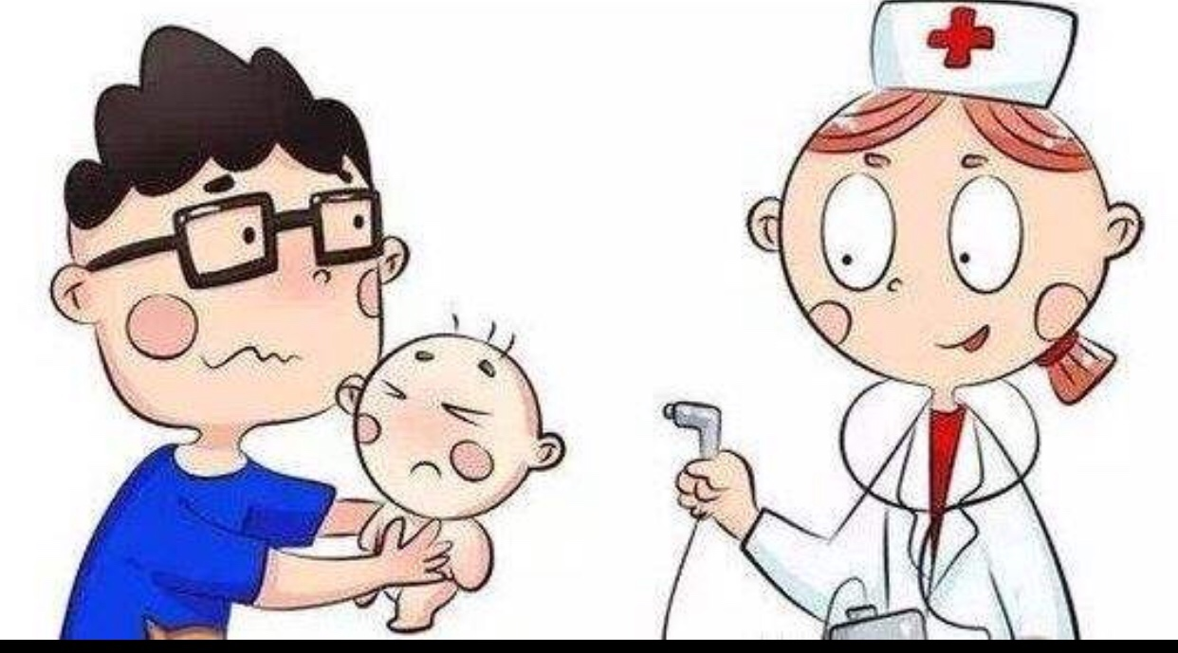
三级预防
胎儿治疗-胎儿镜下，介入治疗、药物治疗
胎儿手术（孕期、产时）
新生儿治疗-外科、内科

Slide 42
谢谢聆听
2020

